Slide 1
Bài tập lớn Trí tuệ nhân tạo Game Pacman
Nhóm 3
Phan Vũ Hồng Hải
Ngô Quang Hòa
Chu Tiến Khoa
Đỗ Mạnh Khoa

Slide 2
Nội dung
Game và yếu tố môi trường
A* cho Ghost
Cắt tỉa Alpha – Beta cho Ghost
Cắt tỉa Alpha – Beta cắt tỉa cho Pacman
Expectiminimax cho Pacman
Hàm lượng giá dùng A*

Slide 3
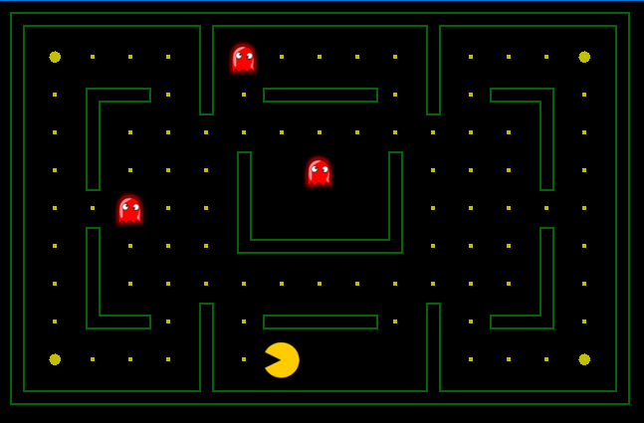
Game và yếu tố môi trường
Notes:
11 x 17

Slide 4
Game và yếu tố môi trường
Luật chơi:
Ghosts và Pacman không thể đi qua tường
Game kết thúc khi Pacman ăn hết các viên đậu hoặc Pacman bị Ghosts ăn
Pacman có thể ăn Ghosts nếu như ăn được viên năng lượng

Slide 5
Game và yếu tố môi trường
Yếu tố môi trường:
Quan sát được toàn bộ
Chiến lược
Liên tiếp
Tĩnh
Rời rạc
Đa tác tử vừa hợp tác vừa cạnh tranh

Slide 6
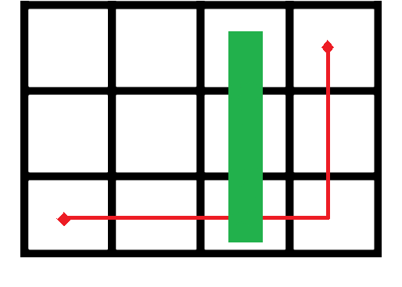
A* cho Ghost
Sử dụng Graph – Search
Hàm ước lượng : ManhattanDistance
A(x_{A}, y_{A}) B(x_{B,} y_{B})
ManhattanDistance(A, B)
= |x_{A} – x_{B}| + |y_{A} – y_{B}|
Notes:
Ước lượng là chấp nhận được và kiên định

Slide 7
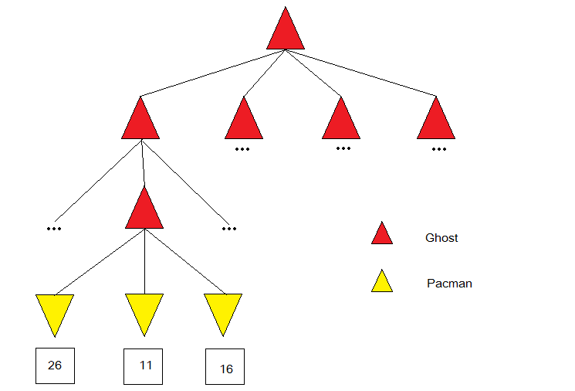
Cắt tỉa α – β cho Ghost

Slide 8
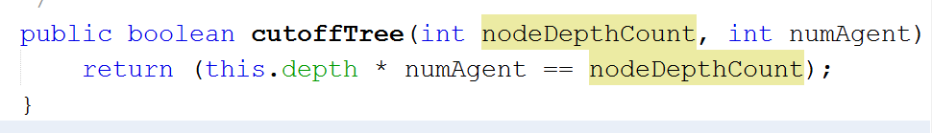

Cắt tỉa α – β cho Ghost
Cắt cây tìm kiếm
Hàm lượng giá
EVAL(S) = f_{Distance}(S) - $\frac{3}{4}$ f_{Score}(S)

Slide 9
Cắt tỉa α – β cho Ghost
f_{Distance}(S) = manhattanDistance(ghost, pacman) nếu Ghost ở trạng thái sợ
f_{Distance}(S) = - manhattanDistance(ghost, pacman) nếu Ghost ở trạng thái bình thường
f_{score}(S) = điểm số của game ở trạng thái S

Slide 10
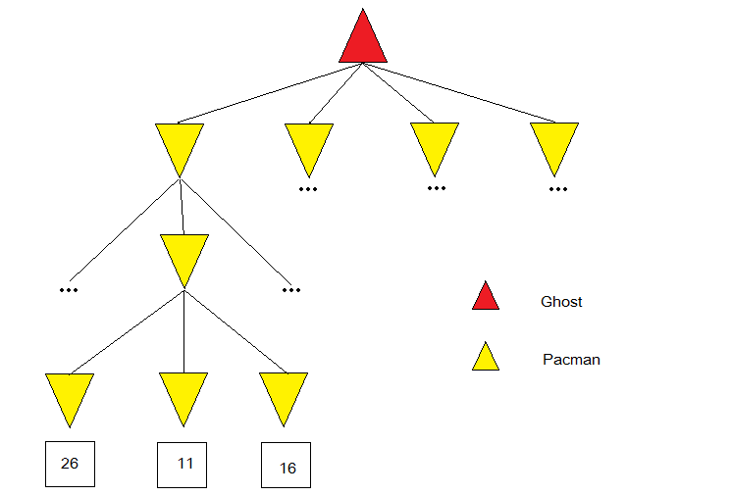
Cắt tỉa α – β cho Pacman

Slide 11
Cắt tỉa α – β cho Pacman
Hàm lượng giá phụ thuộc nhiều yếu tố:
Khoảng cách đến các Ghost
Số lượng đậu còn lại và khoảng các đến chúng
Số lượng viên năng lượng
Khi nào thì săn ma
Điểm của game
Độ sâu tìm kiếm tối ưu là 4

Slide 12
Cắt tỉa α – β cho Pacman
So sánh với người chơi
Ghost | Pacman người | Pacman máy độ sâu 3
Random | 1218 | 1405
Random + Cắt tỉa α – β độ sâu 1 | 89 | 1359
Random + Cắt tỉa α – β độ sâu 1 + Cắt tỉa α – β độ sâu 2 | -5 | 1303

Slide 13
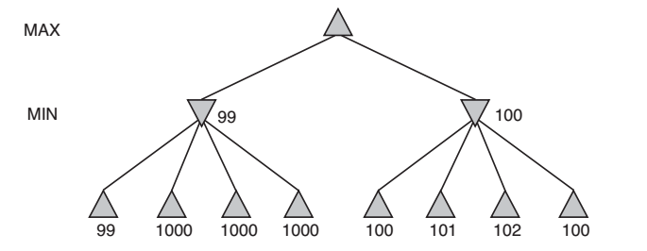
Expectiminimax cho Pacman
Ghost không chọn nước đi tối ưu ?
[AIMA, 3rd ed]
Tính giá trị tại nút ngẫu nhiên trả về theo kì vọng

Slide 14
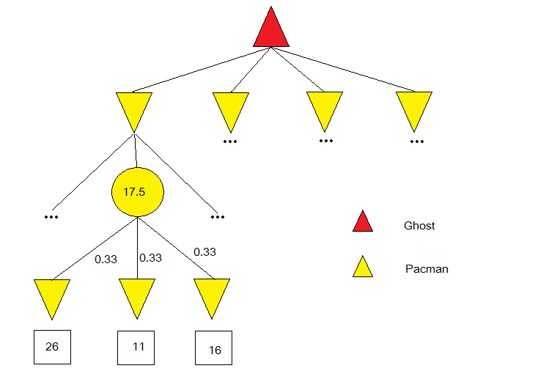
Expectiminimax cho Pacman

Slide 15
Expectiminimax cho Pacman
So sánh với Cắt tỉa α – β:
Ba ghost :Một ghost random, một ghost cắt tỉa α – β độ sâu 2, một ghost cắt tỉa α – β độ sâu 3
Độ sâu | Thuật toán | Điểm trung bình | Thời gian (ms)
3 | Cắt tỉa α - β | 849 | [31, 2]
3 | Expectiminimax | 885 | [151, 4 ]
4 | Cắt tỉa α - β | 1113 | [100, 8]
4 | Expectiminimax | 1586 | [1008, 56]
Notes:
1) Thống kê 1000 lần

Slide 16
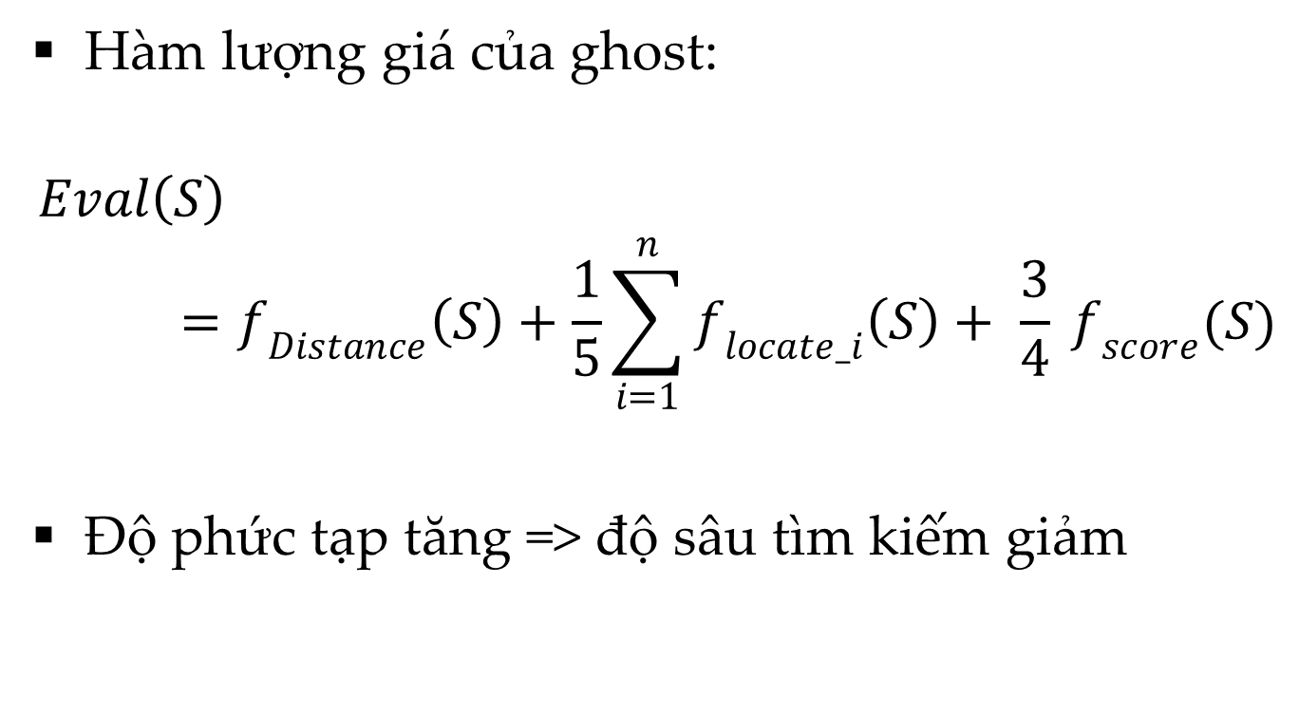
Hàm lượng giá dùng A*
Hàm lượng giá của ghost:
$$Eval\left(S\right)=f_{Distance}\left(S\right)+\frac{1}{5}\sum_{i=1}^{n}{f_{locate_i}\left(S\right)}+ \frac{3}{4} f_{score}(S)$$
Độ phức tạp tăng => độ sâu tìm kiếm giảm

Slide 17
Hàm lượng giá dùng A*
Ba Ghost: 1 random, 2 α – β cắt tỉa. Pacman cắt tỉa α – β độ sâu 3
Ước lượng khoảng cách | Điểm | Thời gian
Manhattan, độ sâu 2, 3
A*, độ sâu 2, 3 | 974 | [116, 5]
Manhattan, độ sâu 3, 3 | 1211
A*, độ sâu 3, 3 | 817 | [96, 7]
Notes:
1) Thống kê 1000 lần

Slide 18
Kết luận
Trình độ của tác tử đã đạt đến mức chuyên gia
Cải thiện hiệu quả hoạt động của các tác tử bằng Reinforcement Learning:
Dùng Q-Learning với hàm xấp xỉ tuyến tính

Slide 19
Tài liệu tham khảo
Artificial Intelligence: A Modern Approach, Stuart J. Russell and Peter Norvig, 3rd edition.
UC Berkeley, CS188 Pacman Project

